Slide 1
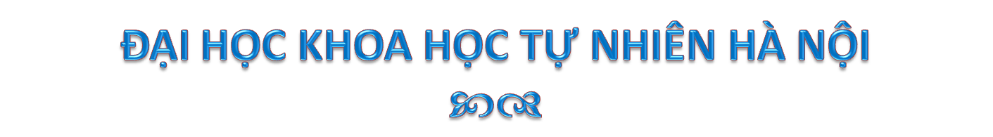
Thuyết trình môn:
THIẾT KẾ VÀ ĐÁNH GIÁ THUẬT TOÁN
GIẢI THUẬT ĐỆ QUY VÀ BÀI TOÁN THÁP HÀ NỘI
Nhóm :
Ngô Thị Quyên
Mai Xuân Dương
Phan Văn Đại
Lớp : A3K55 Toán Tin ứng dụng

Slide 2
NỘI DUNG
1
Tổng quan về đệ quy
2
Giới thiệu bài toán tháp Hà Nội
3
Sử dụng stack, đồ họa xây dựng trò chơi Tháp Hà Nội

Slide 3

I. Thuật toán đệ quy
1. Khái niệm
Khái niệm
  Vấn đề đệ quy là vấn đề được định nghĩa bằng chính nó.
Ví dụ
  Tổng S(n) được tính thông qua tổng S(n-1).
2 điều kiện quan trọng
  Tồn tại bước đệ quy.
  Điều kiện dừng.

Slide 4
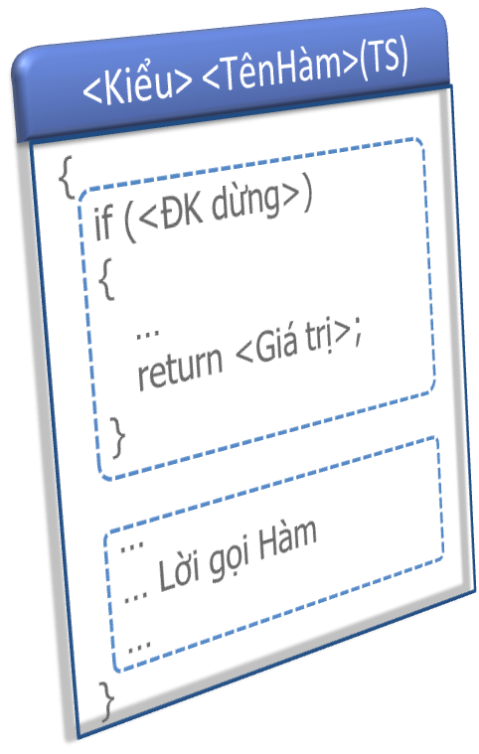
2. Cấu trúc hàm đệ quy
Phần dừng
(Base step)
Phần khởi tính toán hoặc điểm kết thúc của thuật toán
Không chứa phần đang được định nghĩa
Phần đệ quy
Rec(ursion step)
Có sử dụng thuật toán đang được định nghĩa.

Slide 5
Khử đệ quy
Khái niệm:
- Ưu điểm của các giải thuật đệ quy: Ngắn gọn, trong sáng
- Nhược điểm: Lời gọi thực hiện phức tạp hơn, đôi khi khó hình dung
- Lí do: Mỗi lần gọi đệ quy, một tập các giá trị cục bộ được tạo ra để lưu các giá trị trung gian nhằm phục vụ cho các lượt tính ngược lại.
- Thay đổi: Chủ động quản lý các giá trị trung gian bằng ngăn xếp, thay lời gọi đệ quy bằng vòng lặp=> thuật toán khử đệ quy.
Khử đệ quy một thuật toán đệ quy là thay thế thuật toán đệ quy bằng một thuật toán tương đương nhưng bỏ đi các lời gọi đệ quy và thay vào đó bằng việc sử dụng các vòng lập cùng với sự hỗ trợ của ngăn xếp dữ liệu (stack) .

Slide 6

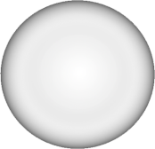



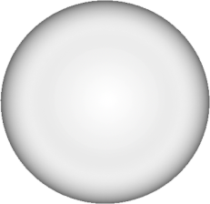


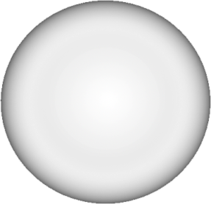

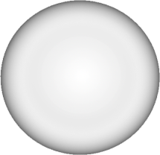


3. Phân loại
Trong thân hàm có duy nhất một lời gọi hàm gọi lại chính nó một cách tường minh.
TUYẾN TÍNH
1
Trong thân hàm có hai lời gọi hàm gọi lại chính nó một cách tường minh.
NHỊ PHÂN
2
HỖ TƯƠNG
Trong thân hàm này có lời gọi hàm tới hàm kia và bên trong thân hàm kia có lời gọi hàm tới hàm này.
PHI TUYẾN
3
4
Trong thân hàm có lời gọi hàm lại chính nó được đặt bên trong thân vòng lặp.

Slide 7
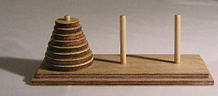
II. Giới thiệu bài toán tháp Hà Nội.
1. Lịch sử bài toán Tháp Hà Nội
Có thể còn ít người Việt Nam biết về bài toán Tháp Hà Nội (Tower Of Hanoi), nhưng rất nhiều thanh niên sinh viên trên toàn thế giới lại biết đến nó. Đó là vì, Tháp Hà Nội là tên một bài toán rất nổi tiếng trong Chương trình khoa học tính toán (Computing Science) dành cho sinh viên những năm đầu tại các trường đại học ở nhiều nơi trên thế giới.

Slide 8

Tương truyền rằng ngày xửa ngày xưa, lâu lắm rồi, ở một vùng xa xôi viễn đông, thành phố Hà Nội của Việt Nam, vị quân sư của Hoàng đế vừa qua đời, Hoàng đế cần một vị quân sư mới thay thế. Bản thân Hoàng đế cũng là một nhà thông thái, nên ngài đặt ra một bài toán đố, tuyên bố ai giải được sẽ được phong làm quân sư.
Bài toán của Hoàng đế là: cho n cái đĩa (ngài không nói chính xác là bao nhiêu) và ba cái trục: A là trục nguồn, B là trục đích, và C là trục trung chuyển. Những cái đĩa có kích cỡ khác nhau và có lỗ ở giữa để có thể lồng vào trục, theo quy định "nhỏ trên lớn dưới". Đầu tiên, những cái đĩa này được xếp tại trục A. Vậy làm thế nào để chuyển toàn bộ các đĩa sang trục B, với điều kiện chuyển từng cái một và luôn phải đảm bảo quy định "nhỏ trên lớn dưới", biết rằng trục C được phép sử dụng làm trục trung chuyển?.

Slide 9
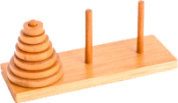
Từ đó bài toán (Trò chơi) Tháp Hà Nội ra đời và được người đời sau truyền bá rộng rãi.
2. Khái quát về bài toán Tháp Hà Nội hay trò chơi Tháp Hà Nội:
Dạng thường gặp nhất của bài toán này gồm một bộ các đĩa kích thước khác nhau, có lỗ ở giữa, nằm xuyên trên ba cái cọc (cột). Bài toán đố bắt đầu bằng cách sắp xếp các đĩa theo trật tự kích thước vào một cọc sao cho đĩa nhỏ nhất nằm trên cùng, tức là tạo ra một dạng hình nón. Yêu cầu của trò chơi là di chuyển toàn bộ số đĩa sang một cọc khác.

Slide 10

3. Nội dung & quy luật của bài toán Tháp Hà Nội:
+ Một lần chỉ được di chuyển một đĩa
+ Một đĩa chỉ có thể được đặt lên một đĩa lớn hơn (không nhất thiết hai đĩa này phải có kích thước liền kề, tức là đĩa nhỏ nhất có thể nằm trên đĩa lớn nhất.
+ Thứ tự và vị trí đĩa ở cột đích phải giống với thứ tự và vị trí đĩa ở cột nguồn.
Minh họa:

Slide 11
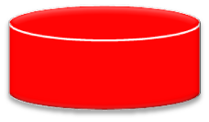
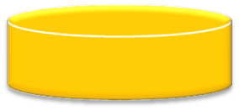

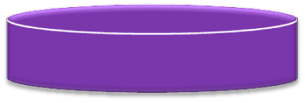
+ Đặt tên các cột là A, B, C -- những tên này có thể chuyển ở các bước khác nhau (Quy ước: A - là Cột Nguồn, B - là Cột Đích, C - là Cột Trung gian)
+ Gọi n là tổng số đĩa đánh số đĩa từ 1 (nhỏ nhất, trên cùng) đến n (lớn nhất, dưới cùng)
Minh họa:
1
2
3
4
A | B | C
Cột nguồn | Cột đích | Trung gian

Slide 12
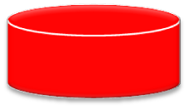
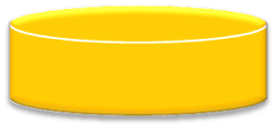

Để chuyển n đĩa từ Cột A sang Cột B thì cần:
Bước 1: Chuyển n-1 đĩa từ Cột A (khởi đầu) sang Cột C (trung gian). Chỉ còn lại đĩa có giá trị bằng n trên Cột A.
Bước 2: Chuyển đĩa có giá trị bằng n (lớn nhất) từ Cột A sang Cột B.
Bước 3: Chuyển n-1 đĩa từ Cột C sang Cột B cho chúng nằm trên đĩa có giá trị n.
Phương pháp trên được gọi là thuật giải đệ quy: để tiến hành bước 1 và 3, áp dụng lại thuật giải cho n-1. Toàn bộ quá trình là một số hữu hạn các bước, vì đến một lúc nào đó thuật giải sẽ áp dụng cho n = 1. Bước này chỉ đơn giản là chuyển một đĩa duy nhất từ Cột A sang Cột C.
1
2
3
A | B | C
Cột nguồn | Cột đích | Trung gian

Slide 13
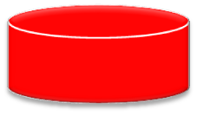
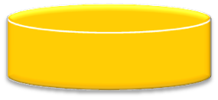

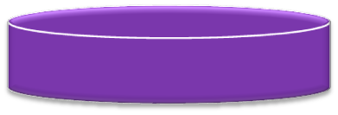
Đối với 4 đĩa cũng thực hiện theo các bước & với n đĩa cũng làm tương tự như vậy
1
2
3
4
A | B | C
Cột nguồn | Cột đích | Trung gian

Slide 14
III. Xây dựng trò chơi Tháp Hà Nội
  Yêu cầu:
  Trò chơi Tháp Hà Nội với 3 cọc A, B, C số đĩa có thể chọn trong khoảng từ 2 đến 8. Nhiệm vụ là hãy di chuyển tất cả các đĩa từ cọc A sang cọc C theo luật:
  Mỗi lần chỉ được di chuyển 1 đĩa trên cùng của cọc
  Đĩa nằm trên phải nhỏ hơn đĩa nằm dưới.
  Trò chơi có nút bấm xem luật chơi, có đếm giò và số lần di chuyển đĩa, thông báo chúc mừng khi thắng.

Slide 15
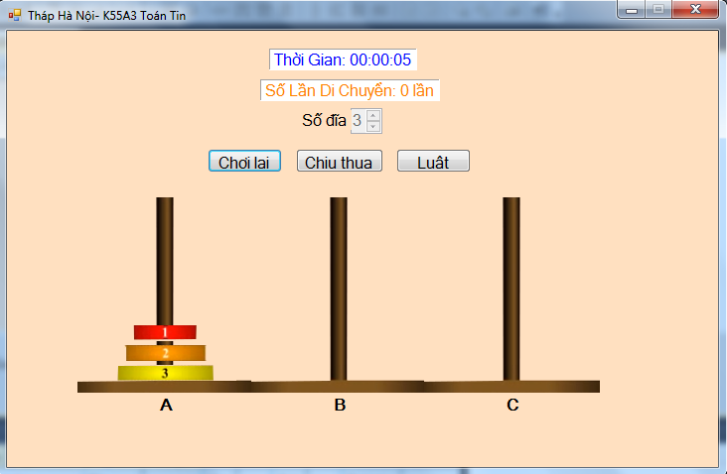
Giao diện trò chơi

Slide 16


